Slide 1





Workshop Office 365
OneDrive e SharePoint
Gerência de Infraestrutura
e Operações de TI
Jan/2017
versão 2.0

Slide 2


Agenda
  Tendências que impactam nossa forma de trabalhar
  Visão Geral
    OneDrive
    SharePoint

Slide 3


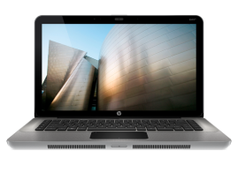

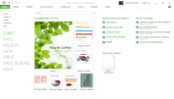
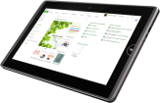
Workshop Office 365 - OneDrive e SharePoint
Tendências que impactam a nossa forma de trabalhar…
Dispositivos
Pessoas
Nuvem
1 bilhão
82%
50%
de smartphones até 2016 (350 milhões de pessoas usando no trabalho)
da população online do mundo utilizando redes sociais
de clientes corporativos “no caminho” à nuvem

Slide 4




Workshop Office 365 - OneDrive e SharePoint
RoadMap
Cenário
Anterior
Principais
Dificuldades
Solução
Definida
Benefícios
AD GOL
File Server GOL
Gestão de Acessos GOL
Operação dos ambientes AD e FS GOL (Incidentes, Problemas, Mudanças)
Logon lento
Pouca agilidade na Gestão de Acessos
Prazos estendidos e retrabalho
Infraestrutura não adequada às necessidades da Smiles
Falta de padronização na estrutura do File Server
Inexistência de controle de cotas por área e usuário
Pacote Office desatualizado
Implementação de um AD específico para Smiles
Implementação de uma Solução de Colaboração e Produtividade para a Smiles (Office 365, OneDrive e SharePoint)
Logon mais rápido
Maior agilidade na Gestão de Acessos
Ambiente escalável e redundante
Maior eficiência na Gestão (gestão interna permite maior rastreabilidade e visibilidade)
Padronização de Diretórios e Pastas na rede com uso de cotas por área e usuário
Independência da estrutura de TI da GOL

Slide 5
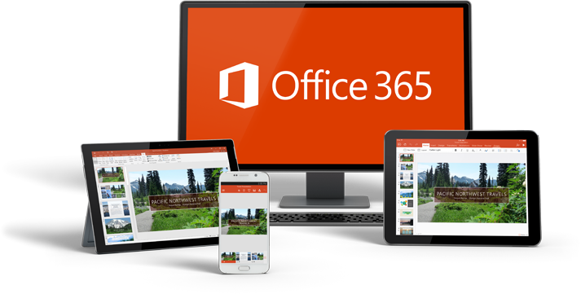
Workshop Office 365 - OneDrive e SharePoint

Slide 6


Workshop Office 365 - OneDrive e SharePoint
  O que são OneDrive e SharePoint?
  São serviços da Microsoft, disponíveis para uso através de sua nuvem pública.

Slide 7


Workshop Office 365 - OneDrive e SharePoint
OneDrive
SharePoint
OneDrive

Slide 8








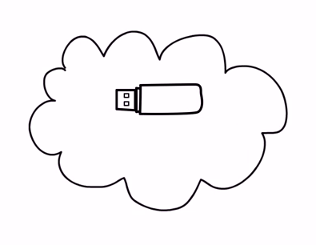






Workshop Office 365 - OneDrive e SharePoint
O que é OneDrive?
DOCUMENTOS
PASTAS
FOTOS
Destinado aos
consumidores
Você pode armazenar
1TB
Pode armazenar coisas
Como quiser...
Como um Pendrive
Na nuvem
Mais sobre o
ONEDRIVE...
Sincroniza as alterações
bidireccionalmente
COPIAR
Pode facilmente
Compartilhar arquivos
Pode utilizar o ONEDRIVE
APP em qualquer dispositivo
móvel
Pode escolher as
pastas à serem
sincronizadas
localmente
Client do
ONEDRIVE
PASTAS
LOCAIS

Slide 9
Workshop Office 365 - OneDrive e SharePoint
Iniciando o uso do OneDrive
Há duas formas de encontrar e iniciar o OneDrive
1 – Menu Iniciar > Programas > OneDrive
2 – No menu Executar, digitar OneDrive

Slide 10
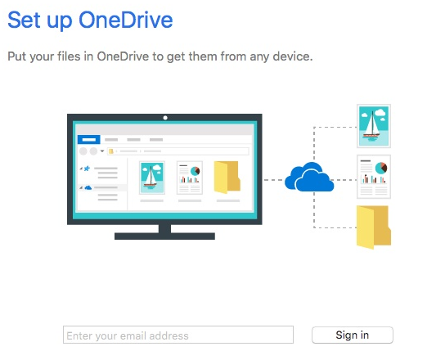
Workshop Office 365 - OneDrive e SharePoint
Iniciando o uso do OneDrive

Slide 11
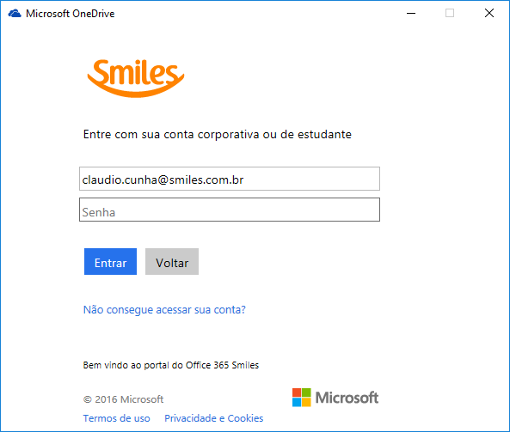
Workshop Office 365 - OneDrive e SharePoint
Iniciando o uso do OneDrive

Slide 12
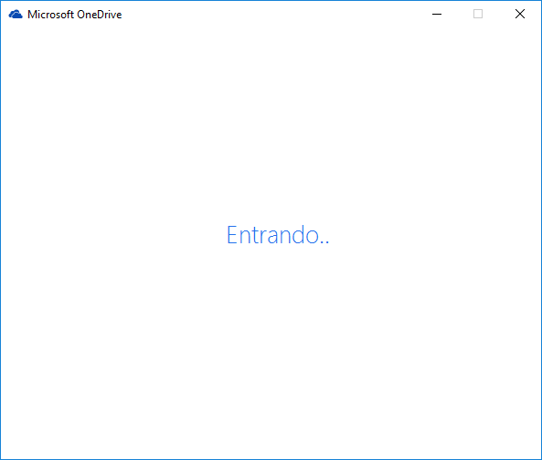
Workshop Office 365 - OneDrive e SharePoint
Iniciando o uso do OneDrive

Slide 13
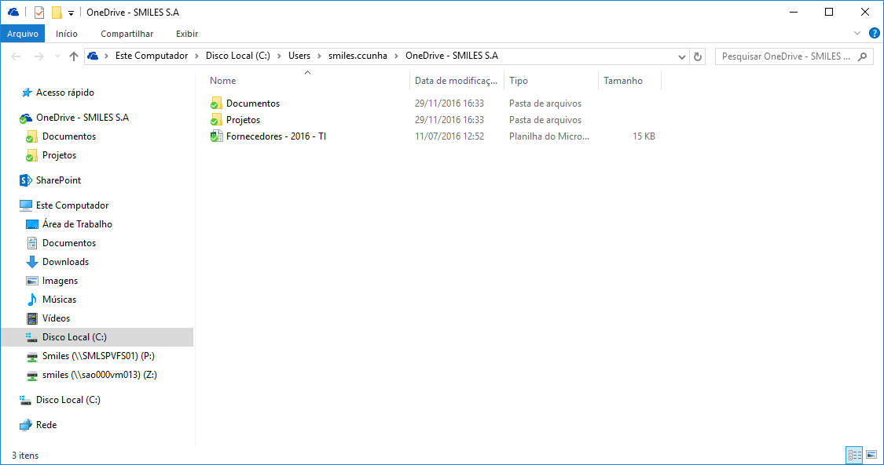
Workshop Office 365 - OneDrive e SharePoint
Tela inicial dentro do Windows Explorer

Slide 14
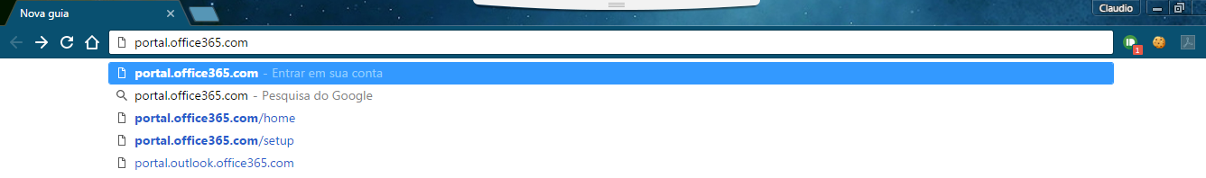
Workshop Office 365 - OneDrive e SharePoint
Acesso via web
http://portal.office365.com

Slide 15
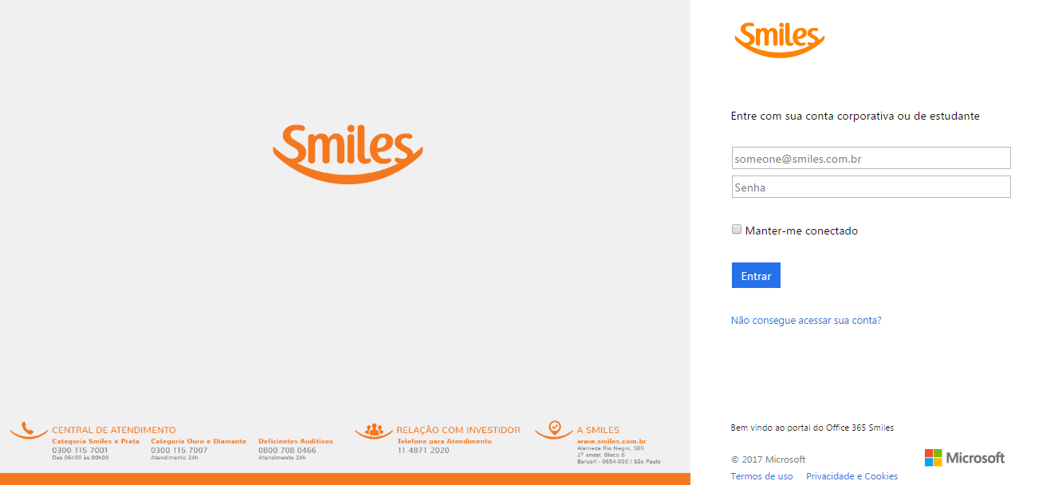
Workshop Office 365 - OneDrive e SharePoint
Acesso via web
http://portal.office365.com

Slide 16
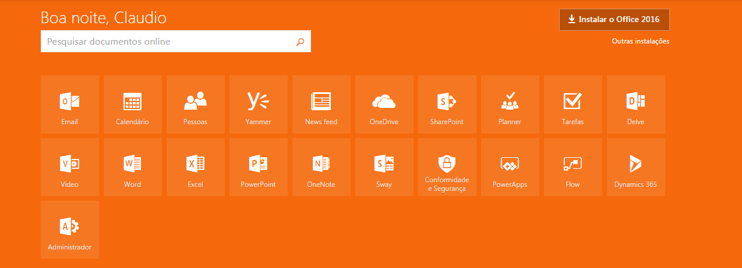
Workshop Office 365 - OneDrive e SharePoint
Acesso via web
http://portal.office365.com

Slide 17
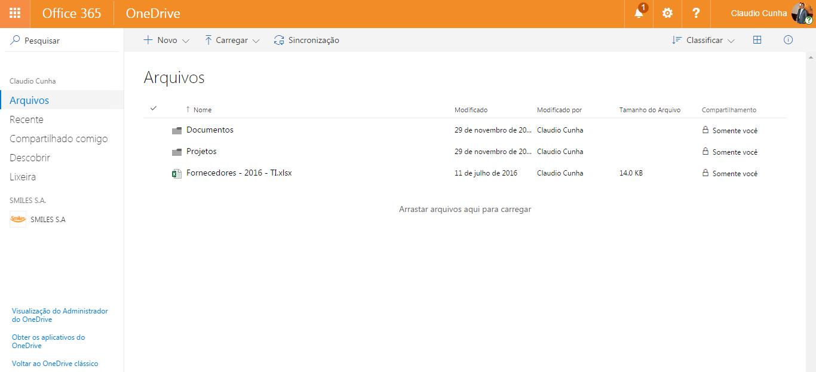
Workshop Office 365 - OneDrive e SharePoint
Acesso via web
http://portal.office365.com

Slide 18

Workshop Office 365 - OneDrive e SharePoint
OneDrive - Política de Uso
Toda a informação pertinente a SMILES deve ser salva dentro do OneDrive. Neste local é garantido o backup das informações, mesmo em caso de perda, extravio ou falha do equipamento.
Toda a informação ou arquivo do OneDrive poderá ser deletada, porém ao realizar essa ação ela irá para a lixeira do Windows.
Mesmo excluindo o arquivo da Lixeira do computador, o mesmo ainda estará disponível na lixeira “via web” pelo período de até 30 dias. Após esse período não é possível recuperar o arquivo.

Slide 19
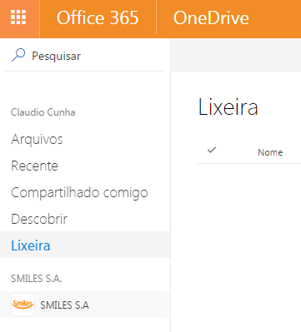
Workshop Office 365 - OneDrive e SharePoint
OneDrive - Como acessar a lixeira via web
  O acesso deve ser feito pelo portal no menu a direita.
  São disponibilizados os itens excluídos nos últimos 30 dias referente a data de exclusão.

Slide 20

Workshop Office 365 - OneDrive e SharePoint
OneDrive
SharePoint
SharePoint

Slide 21
Workshop Office 365 - OneDrive e SharePoint
O que é o SharePoint?
Similar as “pastas da rede” o SharePoint serve para o compartilhamento e sincronismo de arquivos corporativos
Acesso disponível de qualquer lugar e a qualquer hora
Integração com aplicativos Office 365
Segurança, compliance e auditoria

Slide 22
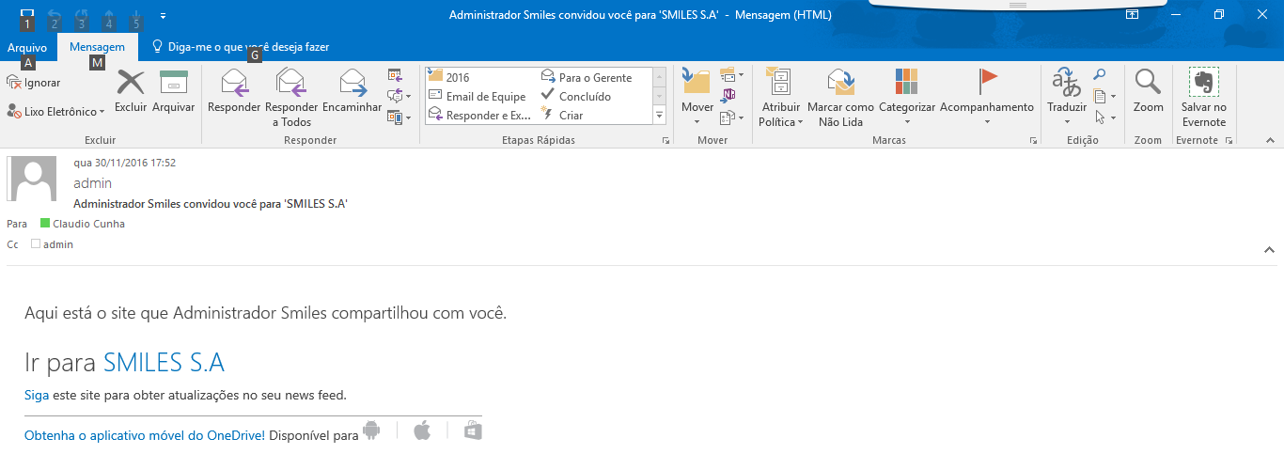
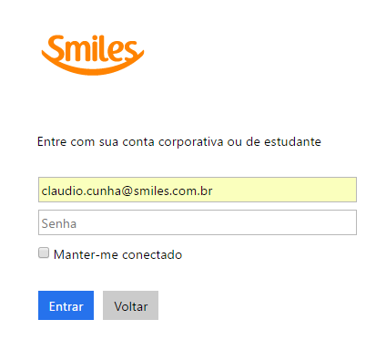
Workshop Office 365 - OneDrive e SharePoint
Iniciando o Uso do SharePoint
Todos receberão um e-mail para acesso ao SharePoint
Após clicar no link em destaque será transferido para tela de autenticação do Portal do Office 365:

Slide 23
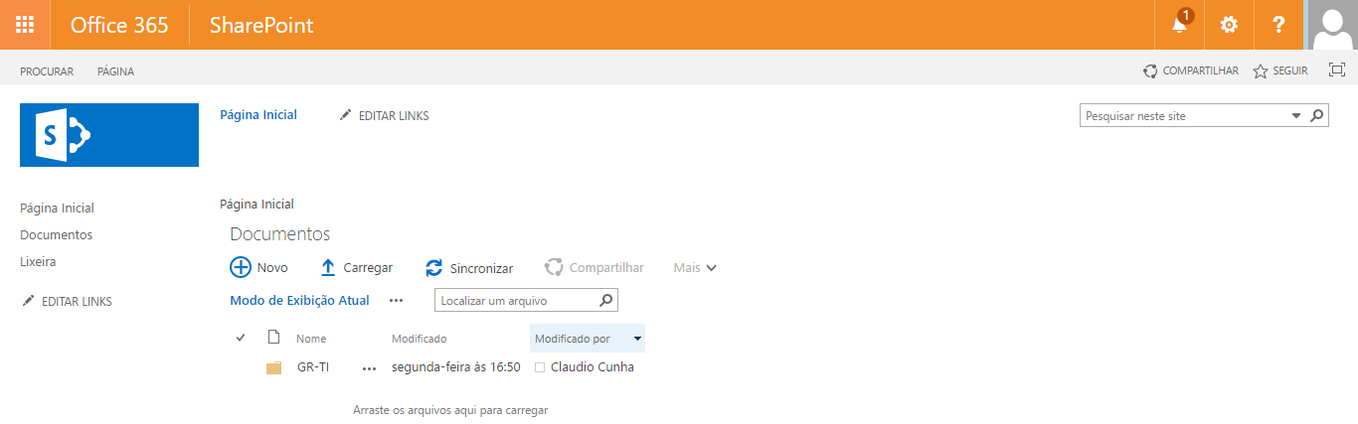
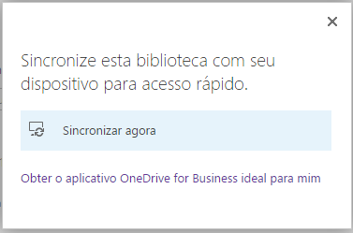
Workshop Office 365 - OneDrive e SharePoint
Iniciando o Uso do SharePoint
Estarão disponíveis apenas as pastas (grupos) que referentes a sua área
Clique em “Sincronizar” e depois no botão “Sincronizar Agora” para que o aplicativo apareça
OBS: Os computadores já estão com o aplicativo instalado

Slide 24
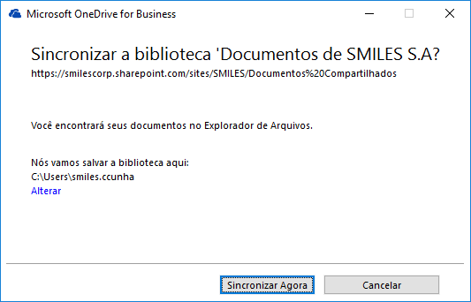
Workshop Office 365 - OneDrive e SharePoint
Iniciando o Uso do SharePoint
Clique em “Sincronizar Agora”

Slide 25
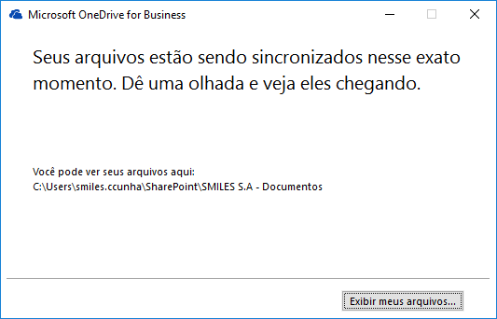
Workshop Office 365 - OneDrive e SharePoint
Iniciando o Uso do SharePoint
Aguarde a sincronização dos arquivos da sua área

Slide 26
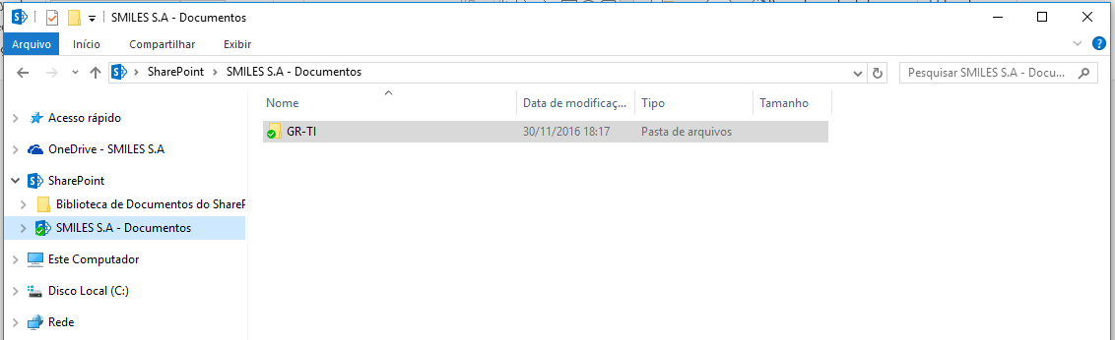
Workshop Office 365 - OneDrive e SharePoint
Iniciando o Uso do SharePoint
Ao conectar-se somente será exibida a pasta de sua respectiva área e a pasta “Público”.
Pasta de área - Uso exclusivo dos colaboradores que fazem parte desse setor.
Pasta pública - Deve ser utilizada para troca de informações entre áreas. O conteúdo será excluído em 5 dias e não será possível recuperá-lo, pois esta é uma área de transição de arquivos.

Slide 27
Workshop Office 365 - OneDrive e SharePoint
SharePoint - Política de Uso
Toda a informação pertinente a SMILES (Departamental) e de uso em comum deve ser salva dentro do SharePoint. Neste local é garantido o backup das informações, mesmo em caso de perda, extravio ou falha do sistema operacional.
Para cada Grupo de Pastas Departamentais existe um responsável.
O responsável poderá incluir e excluir acessos através da abertura de um chamado na ferramenta JIRA na área “Central de Acessos”.
Caso queira recuperar um arquivo deletado, o mesmo ficará disponível “via web” por 30 dias e, não estará na lixeira do Windows. Após esse período não será possível recuperar a informação.

Slide 28
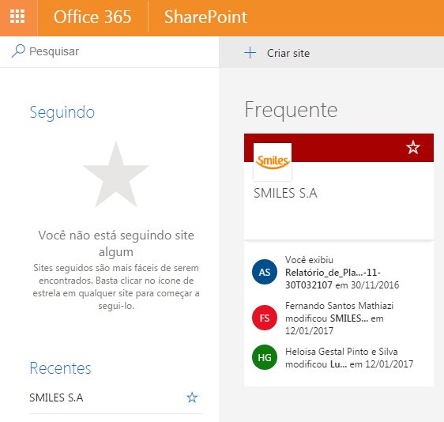

Workshop Office 365 - OneDrive e SharePoint
SharePoint - Como acessar a lixeira via web
  Para ter acesso ao conteúdo do SharePoint é preciso clicar no link Smiles.

Slide 29
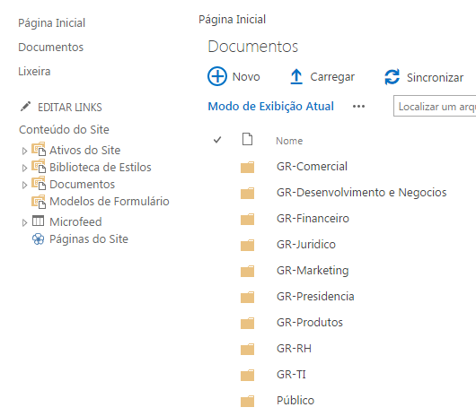
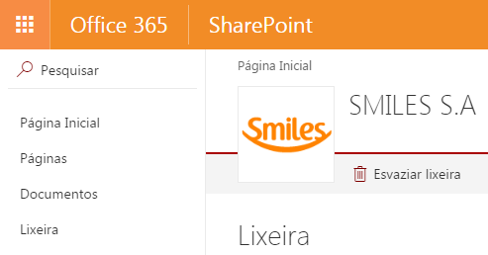
Workshop Office 365 - OneDrive e SharePoint
SharePoint - Como acessar a lixeira via web
  O acesso deve ser feito no menu a direita.
  São disponibilizados os itens excluídos nos últimos 30 dias referente a data de exclusão.

Slide 30

Workshop Office 365 - OneDrive e SharePoint
Abertura de Chamados referentes a SharePoint
Como solicitar acesso ao SharePoint?
Como criar pasta no SharePoint?
Não consigo acesso a determinada pasta (erro).

Slide 31

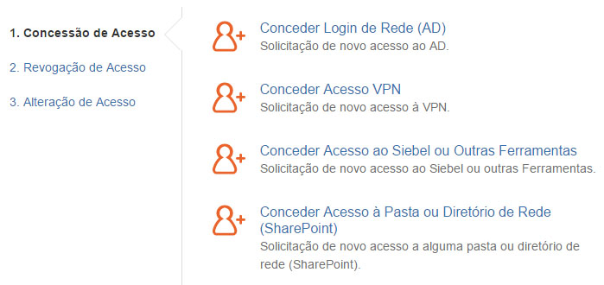
Workshop Office 365 - OneDrive e SharePoint
Como solicitar acesso ao SharePoint?
Peça para seu gestor abrir um chamado através do próprio JIRA Service Desk, solicitando a criação de seu usuário.
A categoria em que o chamado deverá ser aberto é “Conceder Acesso à Pasta ou Diretório de Rede (SharePoint)” em Gestão de Acessos > Concessão de Acesso.

Slide 32
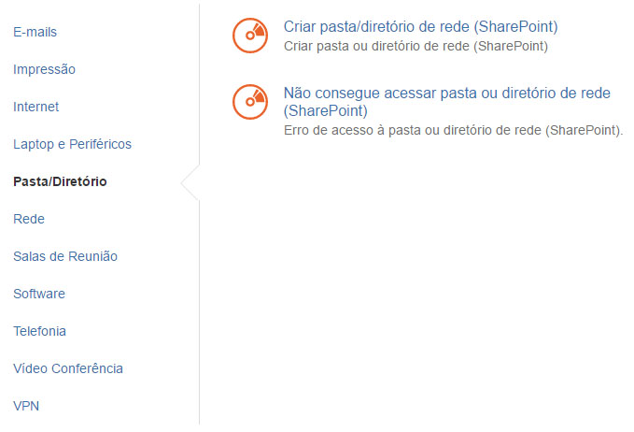
Workshop Office 365 - OneDrive e SharePoint
Como criar pasta no SharePoint?
Peça para seu gestor abrir um chamado através do próprio JIRA Service Desk, solicitando a criação de seu usuário.
A categoria em que o chamado deverá ser aberto é “Criar pasta/diretório de rede (SharePoint)” em Escritório / Informática > Pasta/Diretório.

Slide 33
Workshop Office 365 - OneDrive e SharePoint
Não consigo acesso a determinada pasta (erro).
Peça para seu gestor abrir um chamado através do próprio JIRA Service Desk, solicitando a criação de seu usuário.
A categoria em que o chamado deverá ser aberto é “Não consegue acessar pasta ou diretório de rede (SharePoint)” em Escritório / Informática > Pasta/Diretório.

Slide 34
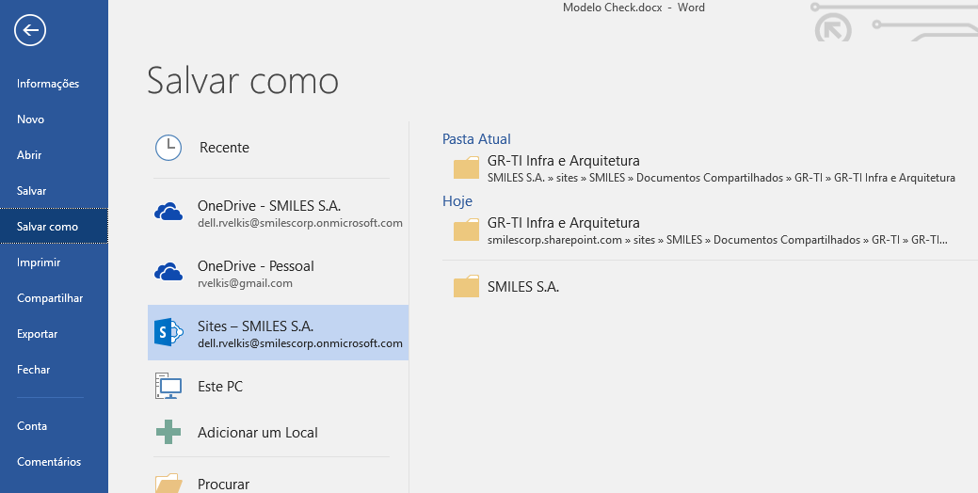
Workshop Office 365 - OneDrive e SharePoint
Como Salvar arquivos via Office 365 (OneDrive ou SharePoint)
Clique em Arquivo > Salvar como.
Na página Salvar como, clique duas vezes no local que deseja usar - como na biblioteca de documentos do SharePoint, em um local no seu computador ou no seu OneDrive Corporativo.
Dê um nome ao arquivo e clique em Salvar. Se você for levado de volta à guia Informações, clique novamente em Compartilhar.

Slide 35
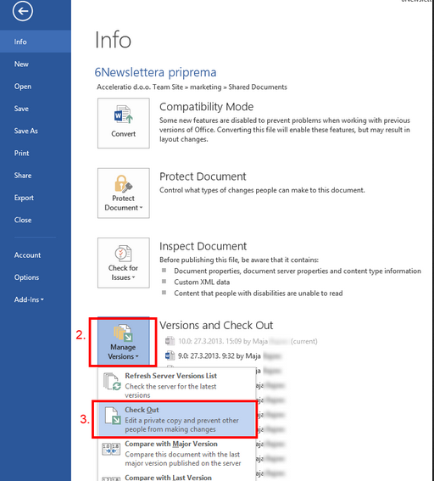
Workshop Office 365 - OneDrive e SharePoint
Check-out de Arquivos no SharePoint
Caso queira fazer alterações em um arquivo e se certificar de que ninguém mais possa editá-lo, você precisa fazer o Check Out do arquivo na página do SharePoint. Feito isso, é possível editá-lo e salvá-lo.
Para realizar o Check-Out clique em Arquivo > Informações > Controle de Versão > Check-Out

Slide 36
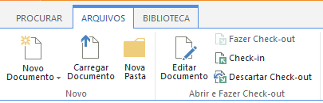

Workshop Office 365 - OneDrive e SharePoint
Check-in de Arquivos no SharePoint
Quando terminar de editar o arquivo e realizar o check-in na biblioteca novamente, outras pessoas poderão ver as alterações e editar o arquivo, se tiver permissão. E, caso decidir não realizar nenhuma alteração no arquivo, simplesmente descarte o check-out para não afetar o histórico de versões.
Para realizar o Check-In clique em Arquivo > Informações > Controle de Versão > Check-In
Obs.: Você consegue verificar se um arquivos está em uso quando estiver marcado com uma seta verde apontado para baixo.

Slide 37

Workshop Office 365 - OneDrive e SharePoint
  Para mais informações acesse https://support.office.com/pt-br/article/Centro-de-Treinamento-do-Office onde você encontrará outras opções de treinamento gratuitas.
  Suporte ou dúvidas
  Entre em contato através do Jira pela Central de Serviços
  Operação Assistida
  De 24 de Janeiro a 03 de Fevereiro

